Slide 1
KHỞI ĐỘNG
Thực hành nhóm .
Mỗi HS làm một dòng
Đường vô xứ Nghệ quanh quanh,
Non xanh nước biếc như tranh hoạ đồ.
Đồng Đăng có phố Kì Lừa,
Có nàng Tô Thị có chùa Tam Thanh

Slide 2
Hướng dẫn học Tin học
Dạy
tốt
Học
tốt
LỚP:3

Slide 3
BÀI 1: LÀM QUEN VỚI PHẦN MỀM TRÌNH CHIẾU
Chủ đề 4:
THIẾT KẾ BÀI TRÌNH CHIẾU

Slide 4
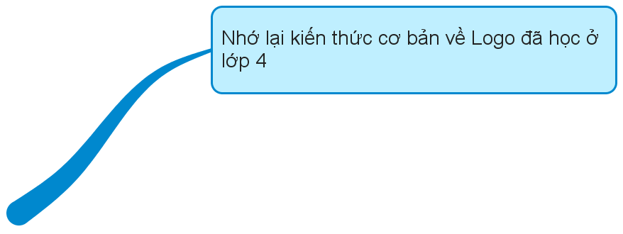
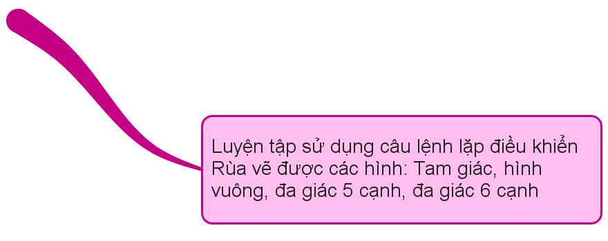
Làm quen với PM trình chiếu, biết cách tạo được trang trình chiếu mới, xóa trang trình chiếu đã có.
Luyện tập soạn được nội dung đơn giản vào bài trình chiếu.
Lưu được bài trình chiếu đã soạn vào thư mục máy tính

Slide 5
HOẠT ĐỘNG CƠ BẢN
Phần mềm PowerPoint
- Phần mềm giúp em tạo ra các trang trình chiếu sinh động, hấp dẫn trên máy tính.

Slide 6
1.Bảng chọn
2.Trang trình chiếu được
thu nhỏ
3.Vùng soạn thảo
Màn hình PowerPoint:

Slide 7
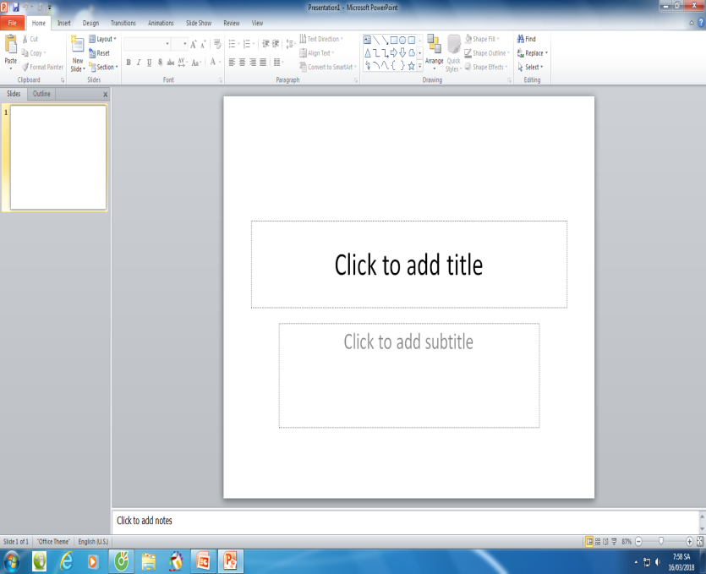
Quan sát, so sánh PowePoint và Word
Vùng soạn thảo Word
Vùng soạn thảo Powepoint

Slide 8
Vùng soạn thảo Word
Vùng soạn thảo Powepoint
Giống nhau: Đều có vùng để soạn thảo văn bản
Khác nhau:
Phần mềm Word: Phần soạn tiêu đề và nội dung chung.
Phần mềm PowePoint:
Có 2 vùng để soạn thảo văn bản.
Có thêm trang trình chiếu thu nhỏ.

Slide 9
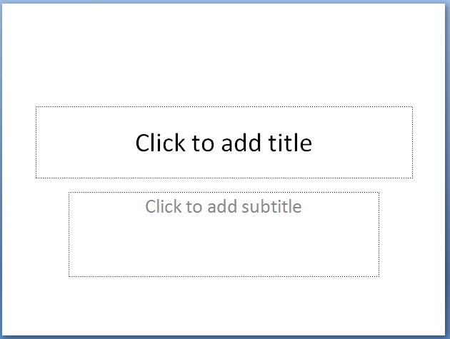
2. Soạn tiêu đề, nội dung vào trang trình chiếu :
Vùng soạn tiêu đề
Vùng soạn nội dung
Chú ý:
Gõ nội dung trong Powerpoint tương tự cách gõ nội dung trong Word.

Slide 10
Nháy chuột vào vùng soạn tiêu đề
Nháy chuột vào vùng soạn nội dung

Slide 11
3. Thêm mới một trang trình chiếu :
Em hãy cho biết làm sao để thêm mới một trang trình chiếu?

Slide 12
3. Thêm mới một trang trình chiếu :
Trong thẻ Home, nháy chọn nút lệnh New Slide
Trang trình chiếu mới được tạo.

Slide 13
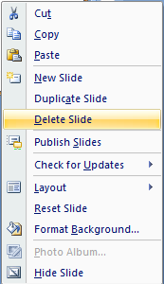
4. Xóa trang trình chiếu :
Nháy nút phải chuột vào trang trình chiếu cần xóa.
Chọn lệnh Delete Slide

Slide 14
THỰC HÀNH
- Tạo bài trình chiếu theo yêu cầu :
Trang 1
Tiêu đề: Bài trình chiếu đầu tiên của em
Nội dung: Họ và tên của em.
Trang 2
Tiêu đề: Môn học yêu thích của em
Nội dung: Liệt kê những môn học mà em yêu thích

Slide 15
GHI NHỚ
Một bài trình chiếu có thể có nhiều trang
Gõ các câu tiếng việt, soạn nội dung vào trang trình chiếu Power Point thực hiện tương tự như khi soạn thảo văn bản trên phần mềm Word.
Nhấn tổ hợp phím Ctrl + N để tạo trang trình chiếu mới.
Nhấn tổ hợp phím Ctrl + S để lưu bài trình chiếu vào thư mục trên máy tính

